Slide 1
252-0027
Einführung in die Programmierung
Übungen
Woche 3: Einführung Java
Timo Baumberger
Departement Informatik
ETH Zürich

Slide 2
Organisatorisches
Mein Name: Timo Baumberger
Bei Fragen: tbaumberger@student.ethz.ch
Mails bitte mit «[EProg24]» im Betreff
Neue Aufgaben: Dienstag Abend (im Normalfall)
Abgabe der Übungen bis Dienstag Abend (23:59) Folgewoche
Abgabe immer via Git
Lösungen in separatem Projekt auf Git
Notes:
Topic to come: Typen und Variable ➜ Basistypen: Einfache (eingebaute) Typen

Slide 3
Inhalt
Theorie
Operator Precendence
Kurzschlussauswertung
Evaluation Order
Aufgaben
Praxisbeispiele
Kahoot
Nachbesprechung Übung 1
Vorbesprechung Übung 2

Slide 4

Java
Zur Entwicklung wir die Java JDK (Java Development Kit) verwendet
Enthält Compiler, Libraries, wird zur Entwicklung von Programmen verwendet
Java JRE (Java Runtime Environment) wird von “Java-Nutzern” verwendet
Java JRE wird von 3 Milliarden Geräten verwendet

Slide 5
Theorie

Slide 6
Auswertung – Arithmetische Operatoren
Operator | Beschreibung | Kurzbeispiel
+ | Addition | int antwort = 40 + 2;
- | Subtraktion | int antwort = 48 - 6;
* | Multiplikation | int antwort = 2 * 21;
/ | Division | int antwort = 84 / 2;
% | Teilerrest, Modulo-Operation, errechnet den Rest einer Division | int antwort = 99 % 57;
+ | positives Vorzeichen | int j = +3;
- | negatives Vorzeichen | int minusJ = -j;

Slide 7
Teilerrest / Modulo Operation
Java garantiert, dass (a/b)*b+(a%b) == a ist
Somit gilt: a – (a/b)*b = a%b
Bei Division von Ganzzahlen wird immer nach 0 gerundet

Slide 8
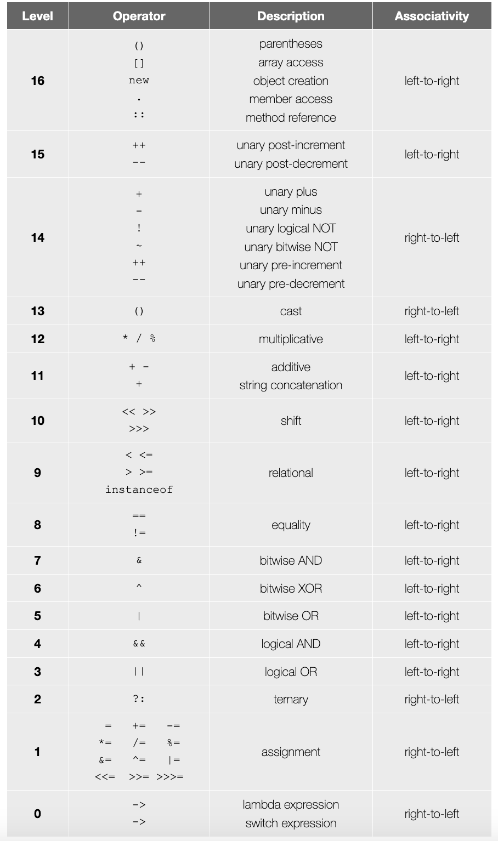

a?b:(c?d:(e?f:g))
oder
a=(b=c)

Slide 9
Assoziativität
Die Assoziativität («associativity») eines Operators bestimmt, wie ein Operand verwendet wird
Ist ein Operator ⨂
Linksassoziativ («left-associative») ➜ X ⨂ Y ⨂ Z gleich (X ⨂ Y) ⨂ Z
Rechtsassoziativ («right-associative») ➜ X ⨂ Y ⨂ Z gleich X ⨂ (Y ⨂ Z)
Notes:
Emphasis on Y
Show in color associativity

Slide 10
Auswertung – Ordnung
( )
* / %
+ -

Slide 11
Kurzschlussauswertung («short-circuit evaluation»)
Bei Berechnung von p && q und p || q
Java wertet zuerst den linken Operanden (p) und dann den rechten (q) aus
die Auswertung wird beendet, sobald das Ergebnis feststeht.
Bei p && q: Falls p == false, dann ist p && q == false
Bei p || q: Falls p == true, dann ist p || q == true
p | q | p && q
true | true | true
true | false | false
false | true | false
false | false | false
p | q
true | true
true | false
false | true
false | false
p || q
true
true
true
false
In diesen Fällen ist keine Auswertung von q nötig!

Slide 12
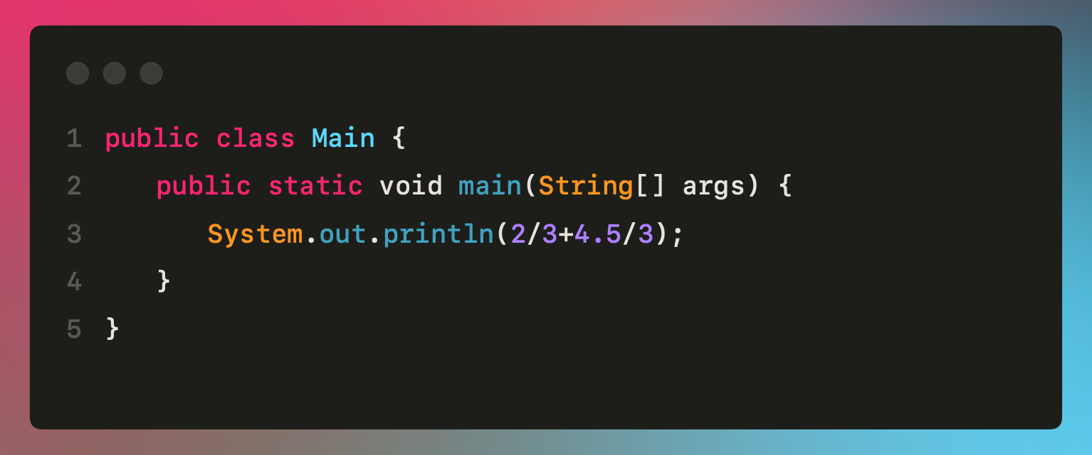
Auswertung – Beispiele
( )
* / %
+ -
Output: 1.5
Notes:
1.5

Slide 13

Auswertung – Beispiele
( )
* / %
+ -
Output: 5.5
Notes:
5.5

Slide 14

Auswertung – Casting
( )
* / %
+ -
Output: 2.5
Notes:
2.5

Slide 15
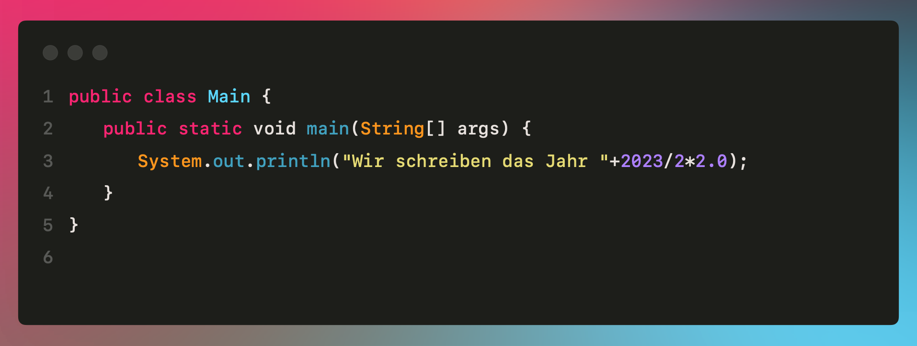
Auswertung – String
( )
* / %
+ -
Output: Wir schreiben das Jahr 2022.0

Slide 16
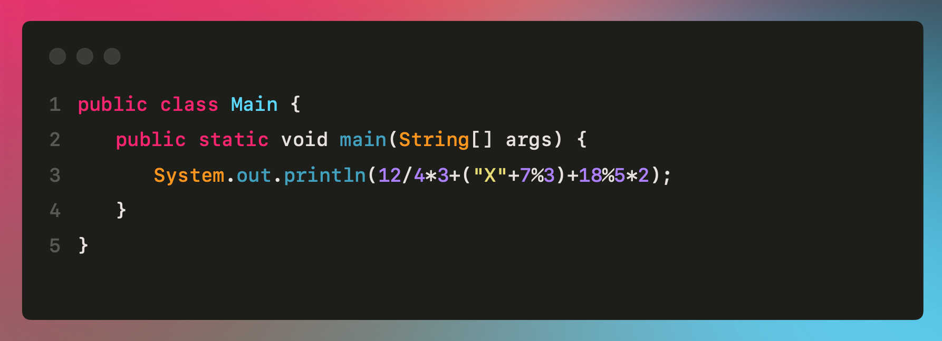
Auswertung – Prüfungsbeispiel
( )
* / %
+ -
Output: 9X16
Notes:
9X16

Slide 17
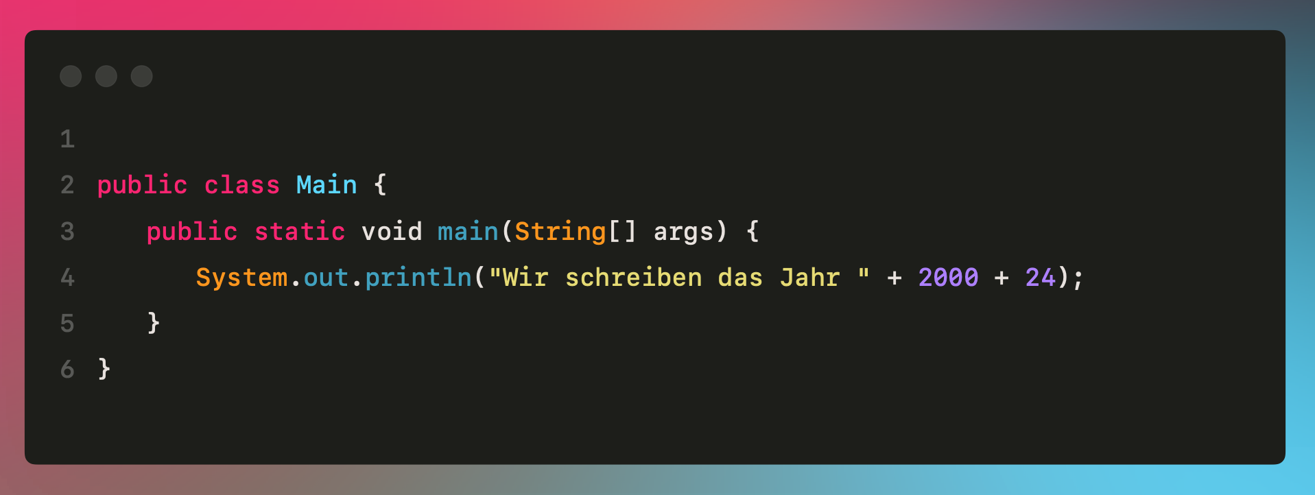
Auswertung – Prüfungsbeispiel
( )
* / %
+ -
Output: Wir schreiben das Jahr 200024
Notes:
9X16

Slide 18
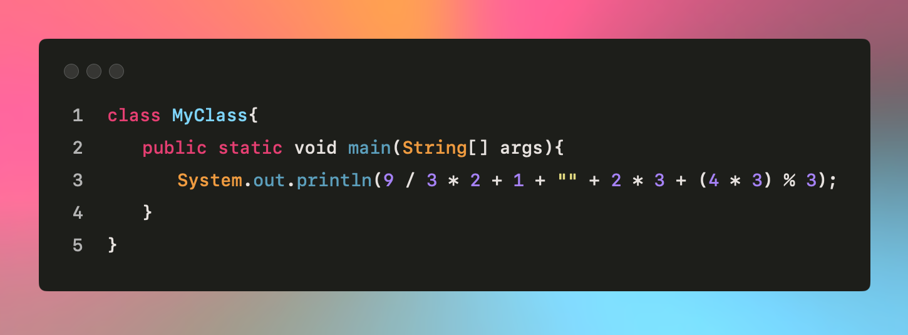
Aufgabe 1
760
Notes:
9 / 3 * 2 + 1 + "" + 2 * 3 + (4 * 3) % 3
((9 / 3) * 2) + 1 + "" + (2 * 3)+ ((4 * 3) % 3)
(3 * 2) + 1 + "" + (2 * 3) + ((4 * 3) % 3)
(6 + 1) + "" + (2 * 3) + (4 * 3) % 3
7 + "" + (2 * 3) + ((4 * 3) % 3)
"7" + (2 * 3) + ((4 * 3) % 3)
"7" + 6 + (4 * 3) % 3
"76" + (4 * 3) % 3
"76" + (12) % 3
"76" + 0
"760”
Es hilft die Sachen zu klammern, die eine höhere Präzidenz haben

Slide 19
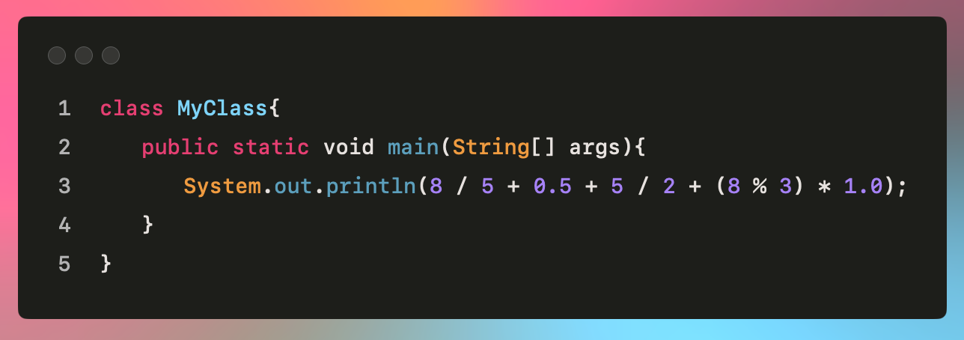
Aufgabe 2
5.5
Notes:
8 / 5 + 0.5 + 5 / 2 + (8 % 3) * 1.0
(8 / 5) + 0.5 + (5 / 2) + ((8 % 3) * 1.0)
(1)+ 0.5 + (2) + ((2) * 1.0)
(((1)+ 0.5) + (2)) + (2.0)
5.5

Slide 20
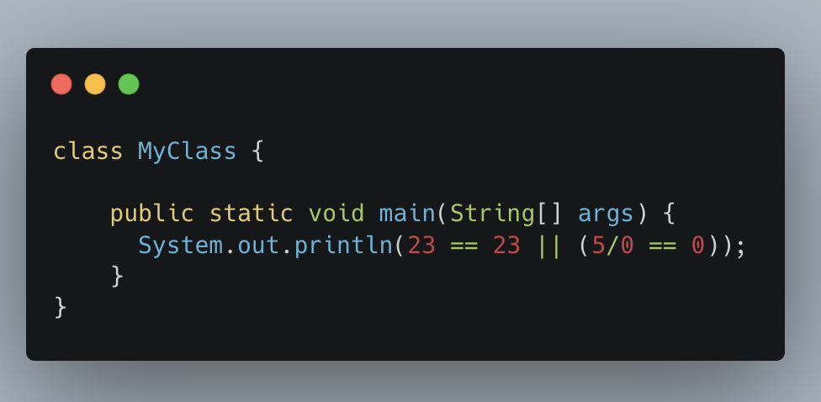
Aufgabe 3
Ist die Ausgabe true oder false? Ist 5/0 ein Problem?
Notes:
Output: true

Slide 21
Evaluation Order
Unabhängig von Assoziativität und Operator Precedence
Operator Precedence und Assoziativität setzen Klammern
Evaluation Order ist immer von links nach rechts
Operator Precedence bestimmt nicht den Zeitpunkt der Evaluation

Slide 22
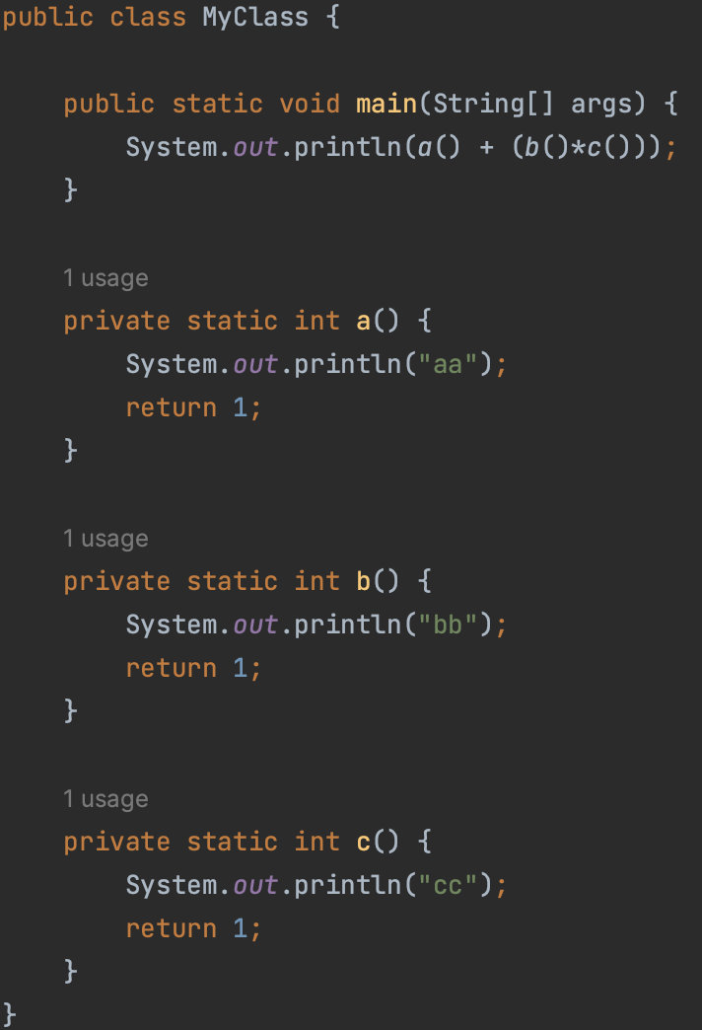
Aufgabe
Notes:
aa
bb
cc

Slide 23
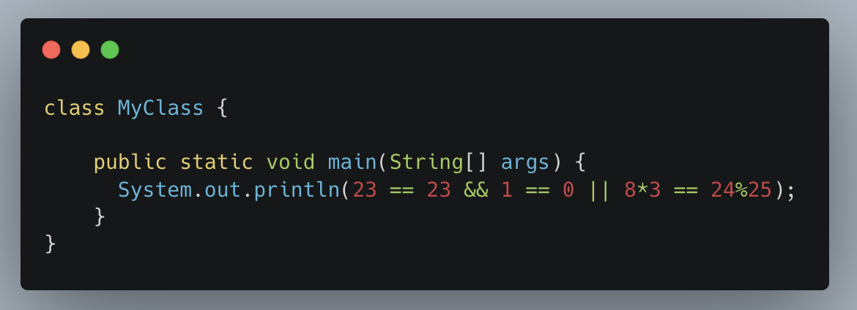
Aufgabe
Was ist der Output?
Notes:
True

Slide 24
Zusammenfassung
Operator Precedence & Assoziativität zu Beginn identifizieren
Von links nach rechts auswerten
Kann gut mittels JShell geübt werden

Slide 25
Rechnung - Prüfungsaufgabe
Bestimmen Sie für jede Anweisung die fehlenden Operatoren so, das die Anweisung die gezeigte Ausgabe erzeugt. Mögliche Operatoren sind +, -, *, / und %.

Slide 26
Rechnung - Prüfungsaufgabe
/
*
/
-
Bestimmen Sie für jede Anweisung die fehlenden Operatoren so, das die Anweisung die gezeigte Ausgabe erzeugt. Mögliche Operatoren sind +, -, *, / und %.

Slide 27
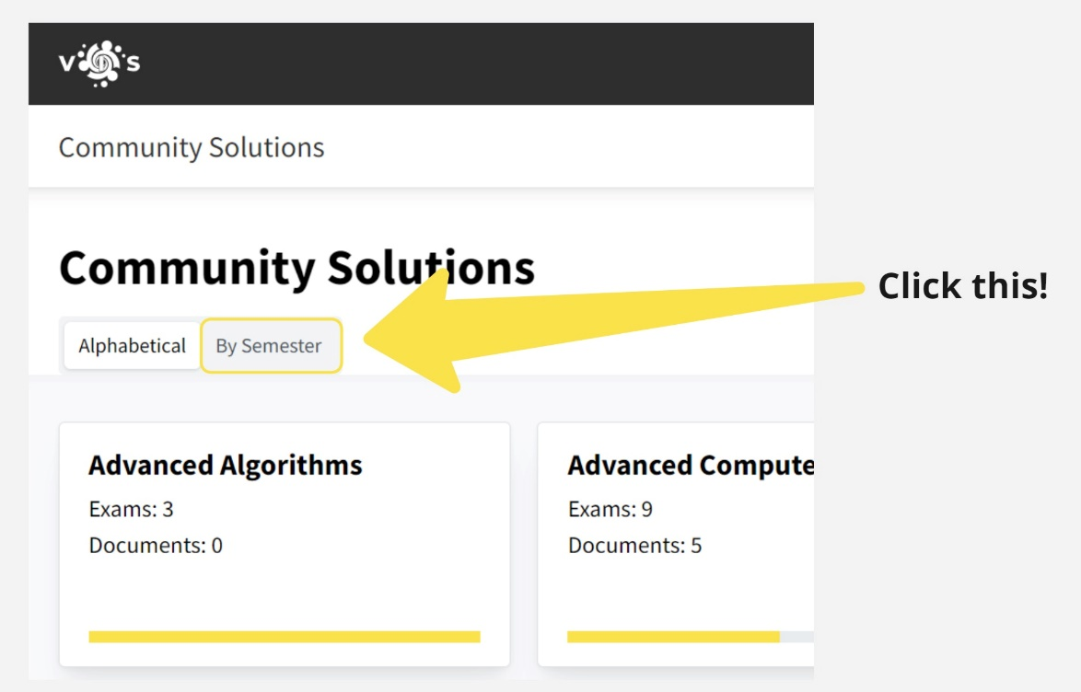
Rechnung - Prüfungsaufgabe
Prüfungen auf: https://exams.vis.ethz.ch
Notes:
Topic to come: Typen und Variable ➜ Basistypen: Einfache (eingebaute) Typen

Slide 28
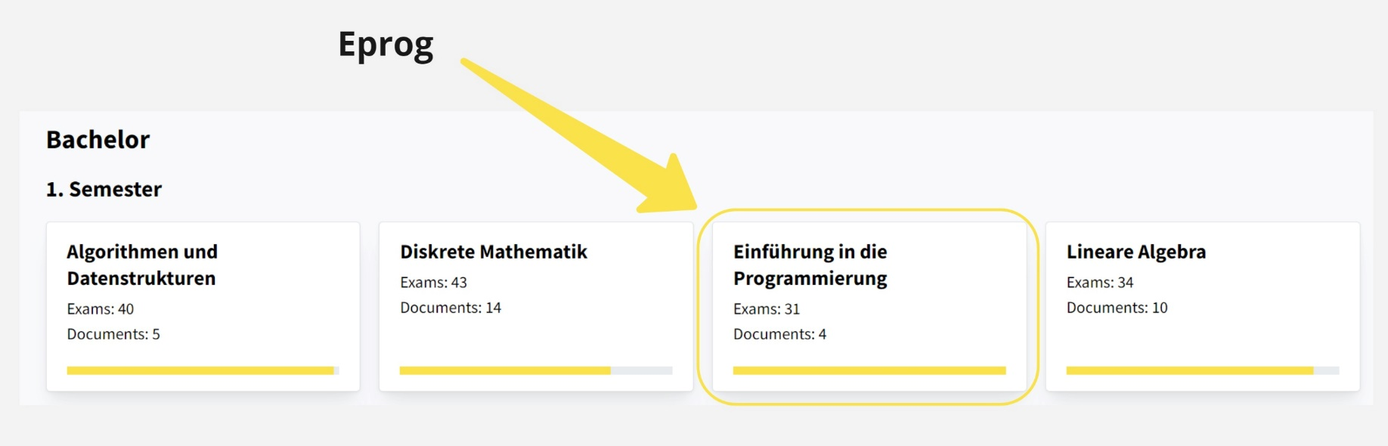
Rechnung - Prüfungsaufgabe
Prüfungen auf: https://exams.vis.ethz.ch
Notes:
Topic to come: Typen und Variable ➜ Basistypen: Einfache (eingebaute) Typen

Slide 29
Rechnung - Prüfungsaufgabe
Alte Prüfungen auf: https://exams.vis.ethz.ch
Alte Prüfungen lösen ist nicht Teil des Semesters.
Dafür bleibt genügend Zeit in der Lernphase in der vorlesungsfreien Zeit vor den Prüfungen.
Alte Prüfungsaufgaben werden von Zeit zu Zeit in den Übungen kommen, aber es verbleiben genügend alte Prüfungen, welche ihr selbstständig lösen könnt.
Notes:
Topic to come: Typen und Variable ➜ Basistypen: Einfache (eingebaute) Typen

Slide 30
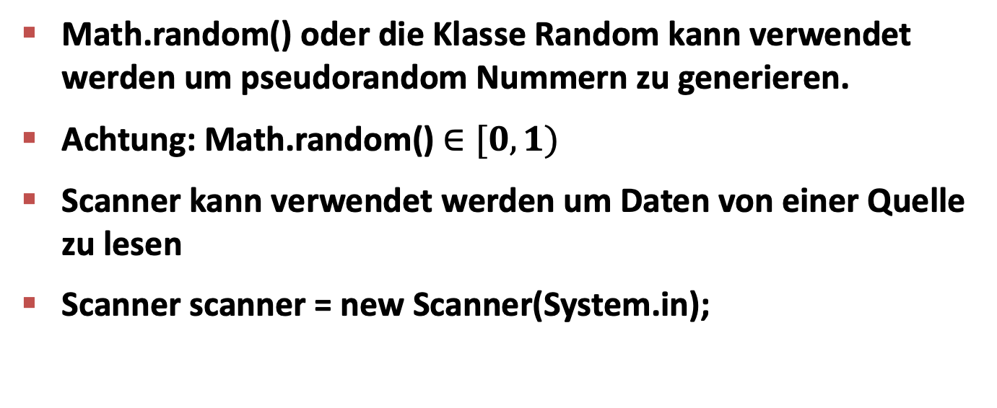
Nützliche Methoden / Klassen
Math.random() oder die Klasse Random kann verwendet werden um pseudorandom Nummern zu generieren.
Achtung: Math.random() $∈[0, 1)$
Scanner kann verwendet werden um Daten von einer Quelle zu lesen
Scanner scanner = new Scanner(System.in);

Slide 31
De Morgan Demo

Slide 32
Funktionen in Java

Slide 33
Kahoot
https://create.kahoot.it/details/6fa5d268-3c90-45a1-9c5f-66f68029280f
Notes:
https://create.kahoot.it/details/6fa5d268-3c90-45a1-9c5f-66f68029280f

Slide 34
Nachbesprechung Übung 1

Slide 35
Weitere Fragen zu Eclipse oder Git?
(Interactive)

Slide 36
Lösung Übung 1, Aufgabe 2
/* * Author: Maximiliana Muster * für Einführung in die Programmierung */ public class HelloProgrammer { public static void main(String[] args) { System.out.println("Hello, my name is Max!"); } }

Slide 37
Lösung Übung 1, Aufgabe 4
Notes:
Student soll ev. Lösung präsentieren
Lösung:
<ungerade> <= 1 | 3 | 5 | 7 | 9
<gerade> <= 0 | 2 | 4 | 6 | 8
<geradezahl> <= [+ | -] {<gerade> | <ungerade>} <gerade>

Slide 38
Lösung Übung 1, Aufgabe 4
Notes:
Student soll ev. Lösung präsentieren
Innerhalb von Ableitungen sind Klammern “()” manchmal nötig.
Lösung: abhängig von Grammar
<geradezahl>
[+ | -] {<gerade> | <ungerade>} <gerade> “ersetzen”
{<gerade> | <ungerade>} <gerade> “option nicht gewählt”
(<gerade> | <ungerade>) <gerade> “Wiederholung 1x”
<gerade> <gerade> “Auswahl ‘gerade’”
2 <gerade> “ersetzen”
2 8 “ersetzen”

Slide 39
Lösung Übung 1, Aufgabe 4
Notes:
Student soll ev. Lösung präsentieren
Lösung:
<g> <= [ <g> X <g> YY <g> | <g> YY <g> X <g> ]
<x2ygemischt> <= <g>

Slide 40
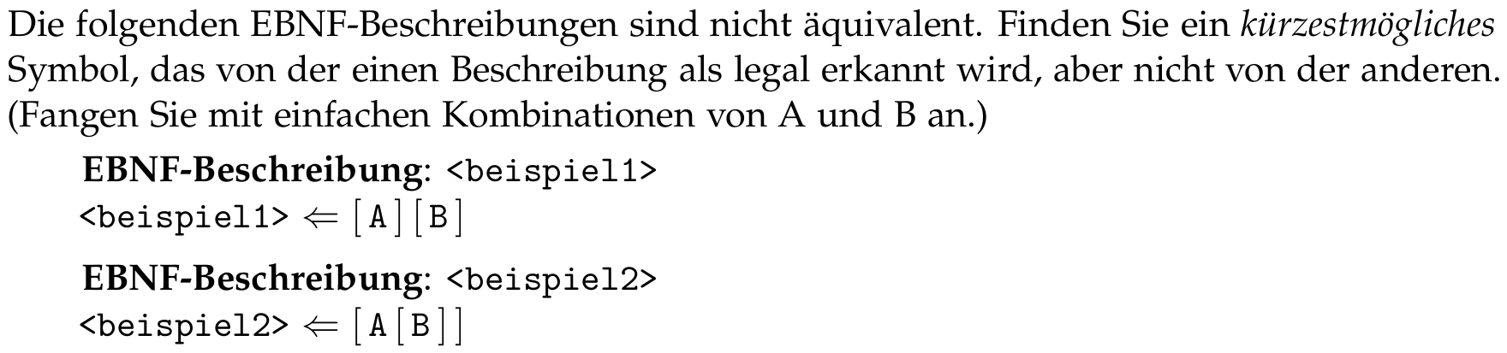
Lösung Übung 1, Aufgabe 4
Notes:
Student soll ev. Lösung präsentieren
Lösung:
B ∈ L(<beispiel1>)
B ∉ L(<beispiel2>)

Slide 41
Lösung Übung 1, Aufgabe 4
Notes:
Student soll ev. Lösung präsentieren
Lösung:
<doppelt> <= [ X <doppelt> YY ]

Slide 42
Vorbesprechung Übung 2

Slide 43
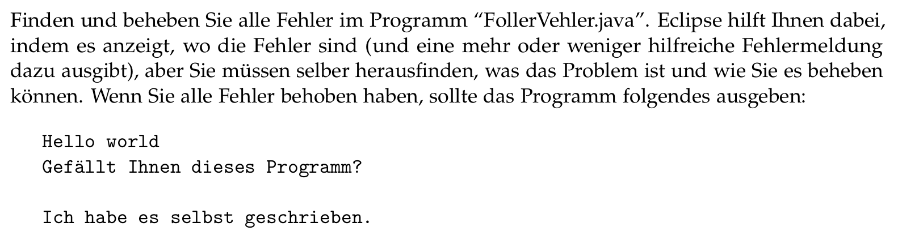
Aufgabe 1: Fehlerbehebung

Slide 44
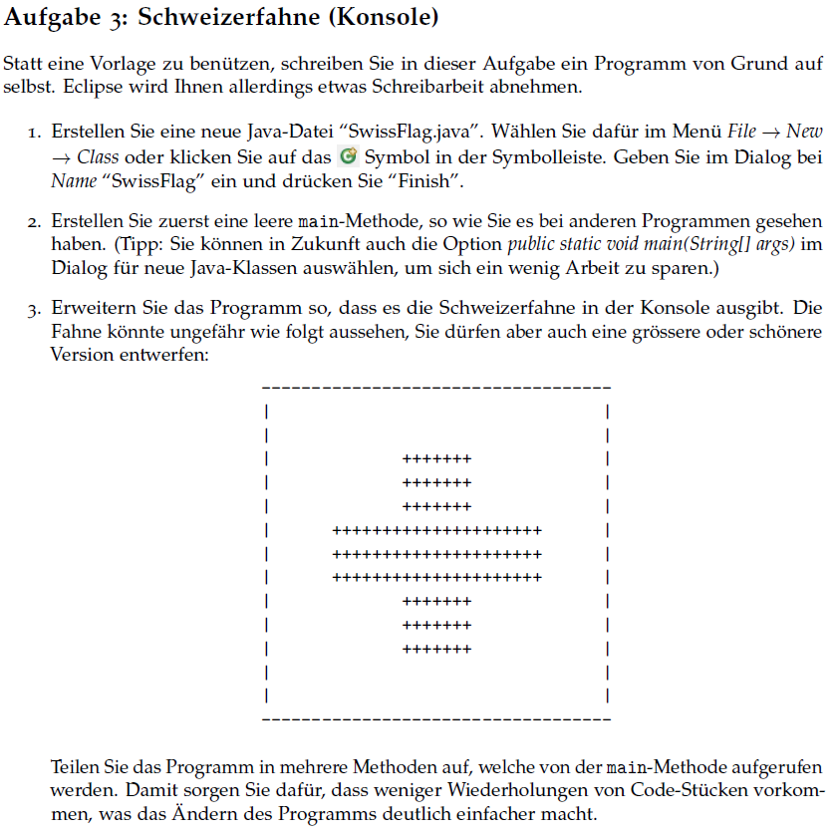
Aufgabe 2: Schweizerfahne
Notes:
Frage an Studenten: Wie teilt man ein Programm in mehrere Methoden auf?
Beispiel Programm:
public class SplitUp {
public static void main(String[] args) {
System.out.println("Hallo!");
System.out.println("Hallo!");
System.out.println("Hallo!");
System.out.println("Tschüss!");
}
}
Erstelle neue Methode hallo(), um Code-Wiederholungen zu vermeiden.
public class SplitUp {
public static void main(String[] args) {
hallo();
System.out.println("Tschüss!");
}
public static void hallo() {
System.out.println("Hallo!");
System.out.println("Hallo!");
System.out.println("Hallo!");
}
}
}

Slide 45
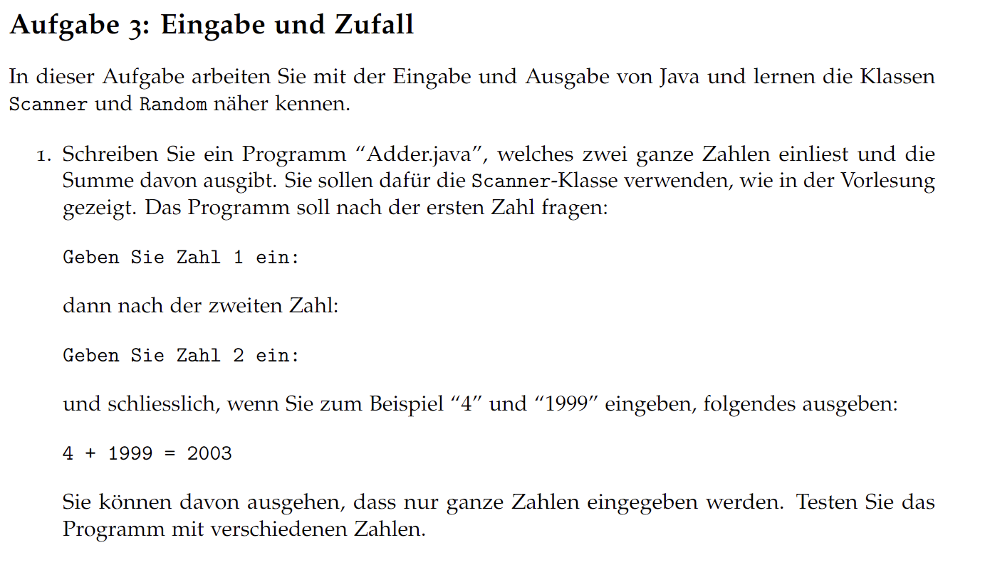
Aufgabe 3: Eingabe und Zufall
Notes:
Frage an Studenten: Wie teilt man ein Programm in mehrere Methoden auf?
Beispiel Programm:
public class SplitUp {
public static void main(String[] args) {
System.out.println("Hallo!");
System.out.println("Hallo!");
System.out.println("Hallo!");
System.out.println("Tschüss!");
}
}
Erstelle neue Methode hallo(), um Code-Wiederholungen zu vermeiden.
public class SplitUp {
public static void main(String[] args) {
hallo();
System.out.println("Tschüss!");
}
public static void hallo() {
System.out.println("Hallo!");
}
}

Slide 46
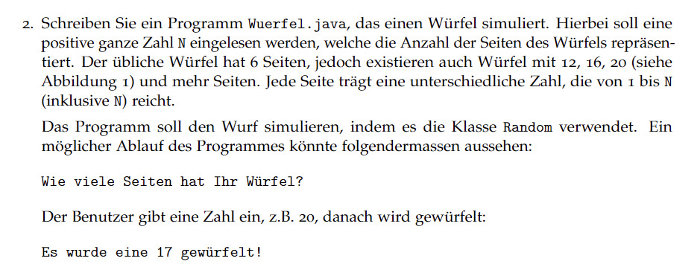

Notes:
Frage an Studenten: Wie teilt man ein Programm in mehrere Methoden auf?
Beispiel Programm:
public class SplitUp {
public static void main(String[] args) {
System.out.println("Hallo!");
System.out.println("Hallo!");
System.out.println("Hallo!");
System.out.println("Tschüss!");
}
}
Erstelle neue Methode hallo(), um Code-Wiederholungen zu vermeiden.
public class SplitUp {
public static void main(String[] args) {
hallo();
System.out.println("Tschüss!");
}
public static void hallo() {
System.out.println("Hallo!");
}
}

Slide 47
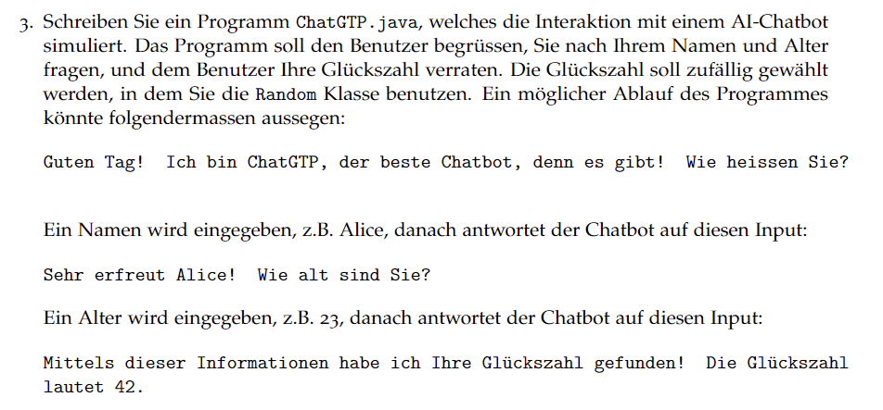
Notes:
Frage an Studenten: Wie teilt man ein Programm in mehrere Methoden auf?
Beispiel Programm:
public class SplitUp {
public static void main(String[] args) {
System.out.println("Hallo!");
System.out.println("Hallo!");
System.out.println("Hallo!");
System.out.println("Tschüss!");
}
}
Erstelle neue Methode hallo(), um Code-Wiederholungen zu vermeiden.
public class SplitUp {
public static void main(String[] args) {
hallo();
System.out.println("Tschüss!");
}
public static void hallo() {
System.out.println("Hallo!");
}
}

Slide 48
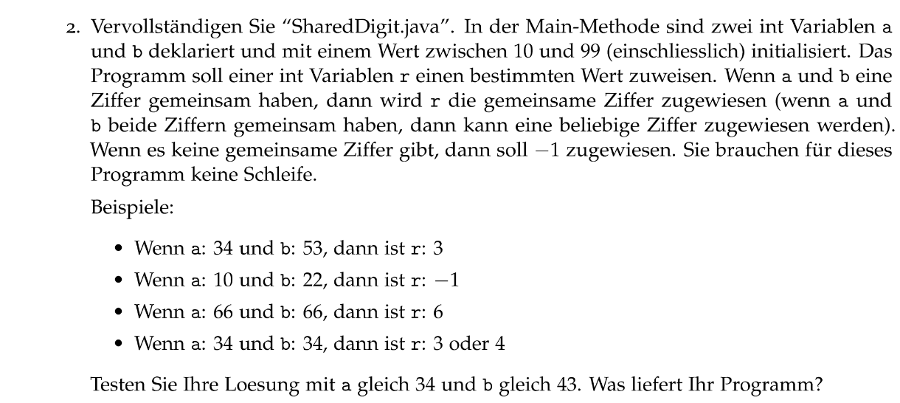
Aufgabe 4: Berechnung

Slide 49
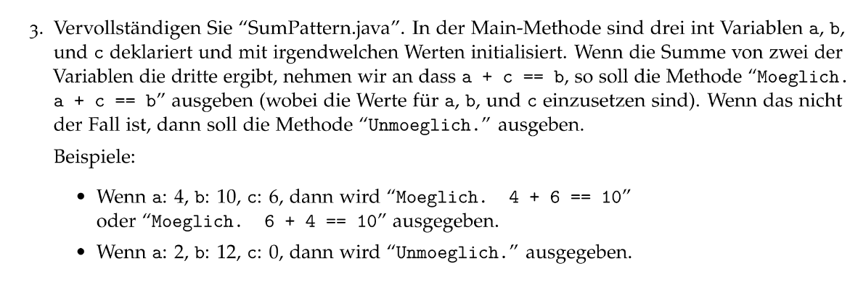
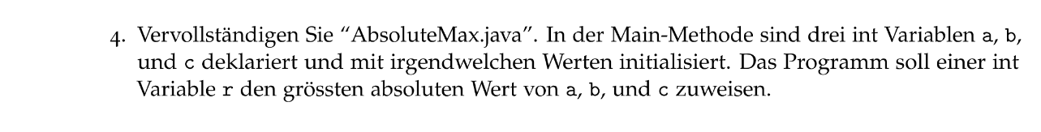
2.
3.

